Slide 1
AZ EU AJÁNLÁSHOZ KAPCSOLÓDÓ HAZAI FEJLESZTÉSEK
KÉPESÍTÉSI KERETRENDSZEREK ÉS ÖSSZEFÜGGÉSEK
(EKKR, EFT-KKR, MKKR, VALIDÁCIÓ)

Slide 2
KÉPESÍTÉSI KERETRENDSZER - DEFINÍCIÓ
A képesítési keretrendszer a képesítések meghatározott szempontok szerinti osztályozására és fejlesztésére szolgáló – általában politikai, vagy stratégiai vízióval rendelkező – eszköz, amely – horizontálisan és vertikálisan – meghatározza a különböző képesítések közötti kapcsolatokat.
A szempontok tanulási eredmények adott szintjére alkalmazhatók.
Az osztályozás alapján lehetnek szektorális, nemzeti és nemzetközi keretrendszerek.

Slide 3
KÉPESÍTÉSEK
„ A képesítés egy értékelési és elismerési folyamat formális eredménye, amely akkor adható ki,
ha egy arra felhatalmazott testület megállapítja, hogy az egyén a rögzített követelményeknek
(sztenderdeknek)megfelelő tanulási eredményt elérte”
Géczy J szerk. (2010) Fogalomtár az OKKR kidolgozásához és értelmezéséhez.
Mit jelentenek az oktatás, képzés, tanulás lezárásaként megszerezhető képesítések (bizonyítványok, diplomák) az EGYÉN , INTÉZMÉNY, MUNKÁLTATÓ, DÖNTÉSHOZÓ számára ?
Milyen alapvető funkciói vannak a képesítéseknek ?
Tájékoztat (a jelenlegi tudásról és a jövőbeli lehetőségről)
Átláthatóságot biztosít
Megteremti, növeli az átjárhatóság lehetőségét
Bizalmat teremt az egyes „szereplők” között
Összehasonlíthatóvá teszi az intézmények, nemzetek között a képesítéseket
Referenciát biztosít

Slide 4
TANULÁSI EREDMÉNYEK (LEARNING OUTCOMES)
Definíciók
A tanulási eredmények állítások arról, hogy a hallgató mit tud, mit képes elvégezni, milyen attitűdökkel rendelkezik a tanulási tevékenysége eredményeképpen.
A magyar képesítések leírásakor az autonómia és a felelősségvállalás elérendő szintje is megjelenik.

Slide 5
KÉPESÍTÉSI KERETRENDSZEREK
EKKR (EQF) EFT KKR
KIDOLGOZÁSUK ALAPVETŐ INDOKAI
KÉPESÍTÉSEK ÖSSZEHASONLÍTHATÓSÁGA
EGÉSZ ÉLETEN ÁT TÖRTÉNŐ TANULÁS
MUNKERŐ MOBILITÁS ELŐSEGÍTÉSE
FELTÉTEL: A TANULÁSI EREDMÉNY ALAPÚ PROGRAMFEJLESZTÉS
EKKR FEJLESZTÉS EFT KKR FEJLESZTÉS
TELJESKÖRÜ, A TAGÁLLAMOK KÉPZÉSI EKKR 5-8 SZINT
RENDSZERÉBEN LÉVŐ KÉPESÍTÉSEK 3+1 KÉPESÍTÉSI SZINT LEÍRÁS FELSŐOKTATÁSR - 8 KÉPESÍTÉSI SZINT - LEÍRÁSÁRA (DUBLINI SZINTLEÍRÁSOK)
META- RENDSZER AZ EURÓPAI UNIÓN KÍVÜLI IS ORSZÁGOKBAN IS ALKALMAZZÁK
EURÓPAI BIZOTTSÁG, 2006 Bergeni értekezlet, 2005
NEMZETI KÉPESÍTÉSI RENDSZEREK – EKKR-rel VALÓ MEGFELELTETÉS 10 KRITÉRIUMA

Slide 6
A MAGYAR NEMZETI KÉPESÍTÉSI KERETRENDSZER (MKKR)
Fő célok
Az oktatás, képzés különböző szintjei kimeneti szabályozóinak egységes rendszerbe foglalása, e kimeneti szabályozók harmonizációjának segítése
Az oktatás és képzés minőségbiztosítási rendszereinek az erősítése és összhangjuk kialakításának támogatása
A nem formális és informális tanulás keretei között megszerzett tudás és kompetenciák elismerése
Az oktatási és képzési rendszeren belül szakmapolitikai koordináció, a társadalmi partnerekkel való együttműködés erősítése
Az oktatási és képzési programok tervezésének és kidolgozásának eredményesebb orientálása
Az egyén pályaválasztásának, a pályaorientációs és tanácsadási rendszerek eredményesebb működésének a támogatása
A vállalkozások (munkaadók) számára európai kontextus is értelmezhető rendszerszintű információk szolgáltatása a KÉPZÉSEKRŐL

Slide 7
A MAGYAR KÉPESÍTÉSI KERETRENDSZER (MKKR)
AZ MKKR BEVEZETÉSÉNEK ÉS MŰKÖDTETÉSÉNEK ELVÁRHATÓ EREDMÉNYEI
Javul az oktatási és képzési rendszerek átláthatósága, amely
Orientáltja az egyént, az oktatás és a munkaerőpiac szereplőjét
Hozzájárul az eredményesség, hatékonyság és a munkaerő-piaci relevancia erősítéséhez
Javul az oktatási, képzési rendszerek közötti, továbbá a formális és nem formális tanulási utak közötti átjárhatóság. Ennek révén
Össztársadalmi méretekben erősödik a tanulás vonzereje
Javulnak a társadalmi mobilitás esélyei
Javul az oktatás méltányossága (az egyes tanulási formákhoz való hozzáférés lehetősége)
Megteremtődnek az Európai Képesítési Keretrendszerhez (EKKR) történő csatlakozás szakmai, jogi feltételei.

Slide 8
A MAGYAR KÉPESÍTÉSI KERETRENDSZER (1-4. szint)

Slide 9
A MAGYAR KÉPESÍTÉSI KERETRENDSZER (5. és 6. szint)
Szintleíró jellemzők (deskriptorok) Alkalmasak valamely képesítési szint leírására, meghatározására, a szintek közötti különbségek megvilágítására. Többnyire tanulási formájában jelennek meg.

Slide 10
A MAGYAR KÉPESÍTÉSI KERETRENDSZER (7. és 8. szint)

Slide 11
A MAGYAR KÉPESÍTÉSI KERETRENDSZER (MKKR)
A NEMZETI KÉPESÍTÉSI KERETRENDSZER FEJLESZTÉSE
Jogi háttér (1229/2012 VII. 6. Kormányhatározat)
Az MKKR struktúrája ( 8 szintre tagozódik)
Fejlesztések: három külön projektben (közoktatás, szakképzés, felsőoktatás) egyeztetések folyamatosak
Hol tart MKKR leírások elkészítése ?
Mikorra várható a bevezetés ?
Mit jelent a „besorolás” az MKKR-be ?
ILLESZKEDÉS – EKKR - MKKR
VALIDÁCIÓ

Slide 12
A MAGYAR KÉPESÍTÉSI KERETRENDSZER - BESOROLÁS
MIT JELENT A „BESOROLÁS” AZ MKKR-BE ?
KÉPESÍTÉSEK EGY-EGY MKKR SZINRE TÖRÉNŐ MEGFELELTETÉSE. EZ EGY KÜLÖNBÖZŐ MÓDSZEREKKEL LEBONYOLÍTOTT ELEMZÉS, VIZSGÁLATSOR ANNAK IGAZOLÁSÁRA, HOGY AZ IRÁNYADÓ KIMENTI JELLEMZŐKNEK (MKKR, BOLOGNAI FELSŐOKTATÁSI KERETRENDSZER) MEGFELEL-E, ILLETVE MENNYIRE FELEL MEG ADOTT KÉPESÍTÉS.
MILYEN MÓDSZEREKET AJÁNLANAK A BESOROLÁSHOZ?
TÖBBSÉG ELVE
A VEZÉRLŐ KATEGÓRIA KIVÁLASZTÁSÁNAK ELVE
FORDÍTOTT PRÓBA ELVE
A „LEGJOBB ILLESZKEDÉS” ELVE

Slide 13
ILLESZKEDÉS – FŐ SZEMPONTOK
FŐBB SZEMPONTOK (EB AJÁNLÁSOK, 10 SZEMPONT)
VILÁGOS SZEREPEK ÉS JOGI KOMPETENCIÁK AZ ILLESZTÉSI FOLYAMATBAN
NYILVÁNVALÓ KAPCSOLAT AZ MKKR SZINTJEI ÉS AZ EKKR SZINTLEÍRÁSA KÖZÖTT
AZ MKKR ÉS A BENNE FOGLALT KÉPESÍTÉSEK TANULMÁNYI EREDMÉNYEKRE ÉPÜLNEK, KAPCSOLÓDNAK A NEM FORMÁLIS ÉS INFORMÁLIS TANULÁS ELISMERÉSÉRE SZOLGÁLÓ MECHANIZMUSOKHOZ ÉS A KREDITREDSZERHEZ
ÁTLÁTHATÓ ELJÁRÁSOK A KÉPESÍTÉSEK MKKR-BE SOROLÁSÁBAN
NEMZETI MINŐSÉGBIZTOSÍTÁSI RENDSZEREK HIVATKOZNAK AZ MKKR-RE ÉS ÖSSZHANGBAN VANNAK AZ EURÓPAI ÚTMUTATÁSOKKAL
AZ ILLESZKEDÉSI FOLYMATOT A MEGFELELŐ MINŐSÉGBIZTOSÍTÓ SZERVEZETEK FORMÁLISAN JÓVÁHAGYJÁK,
AZ ILLESZKEDÉSI FOLYAMATBAN KÜLFÖLDI SZAKÉRTŐ IS RÉSZT VESZ,
AZ ERRE FELHATALMATOTT SZERVEZET IGAZOLJA AZ MKKR EKKR-HEZ ILLESZKEDÉSÉT ÉS ERRŐL EGY ÁTFOGÓ JELENTÉST AD KI. (A JELENTÉS TARTALMAZZA AZ EREDMÉNYT BIZONYÍTÓ ELJÁRÁST)
KÖZZÉTESZIK A JELENTÉST (Hivatalos EKKR platform nyilvántartást vezet az országokról)
EZT KÖVETŐEN MINDEN EUROPASS DOKUMENTUM HIVATKOZÁST TARTALMAZ AZ MKKR-RE ÉS AZ MEGFELELŐ EKKR SZINRE !

Slide 14
EQF, EKKR és a nemzeti rendszerek - ILLESZKEDÉS

Slide 15
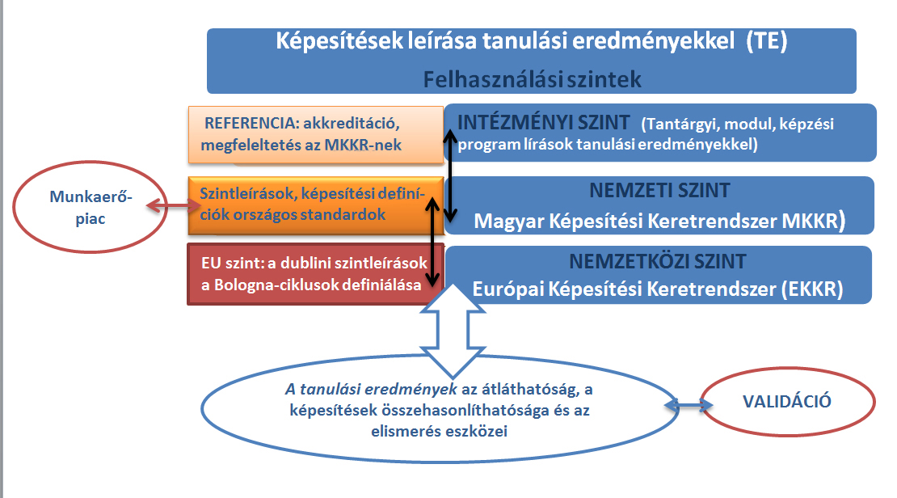
Összefüggések
A tanulási eredmények szolgálnak referenciaként az elismerési / validációs eljárás során
Alapvető eszköz a képesítési keretrendszer felépítéséhez és az elismerés / validáció működtetéséhez.

Slide 16
VALIDÁCIÓ – HOZOTT TUDÁS ELISMERÉSE
Kompetencia(k) tanúsítása (=láthatóvá tétele) illetve Már elért tanulási eredmények „újrahasznosítása” egy képesítés megszerzése felé vezető tanulási pályán
A validáció képzésben való értelmezése:
Személyek tudásának összevetése képesítési követelményekkel (mint referenciákkal)
Kompetencia(k) tanúsítása (=láthatóvá tétele) illetve már elért tanulási eredmények „újrahasznosítása”

Slide 17
A témával kapcsolatban további információk, az előzmény projekt és a jelenlegi program fejlesztési eredményei (tanulmányok, szakanyagok) az alábbi WEB-címen:
http://www.413.hu
Köszönöm megtisztelő figyelmüket !
Sediviné Balassa Ildikó
balassa@szamalk.hu

